Slide 1
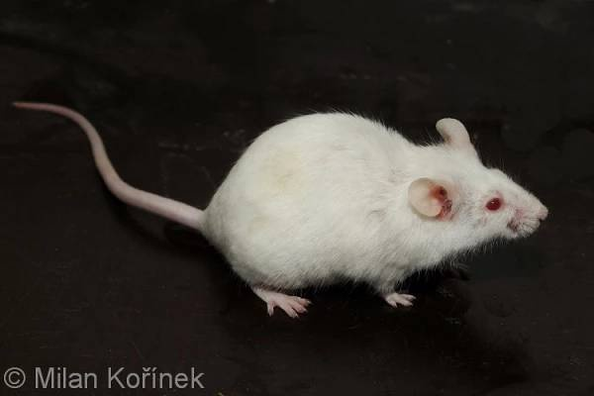
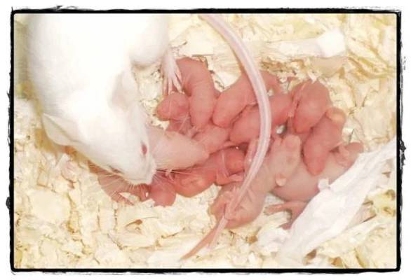
Myš laboratorní (Mus musculus) var. alba
Velikost: 15,5 – 19,5 cm i s ocáskem
Váha: 20 – 90 g
Délka života: 2 – 3 roky
Pohlavní dospělost: 4 - 5 týdnů po narození
Doporučené stáří pro reprodukci: 2 – 3 měsíce
Délka březosti: 20 – 21 dní
Počet mláďat v jednom vrhu: 6 – 12 (20)
Počet vrhů za rok: 4 – 8 (12)
Porodní hmotnost mláďat: 1 – 1,5 g
Doba kojení: 3 – 4 týdny

Slide 2
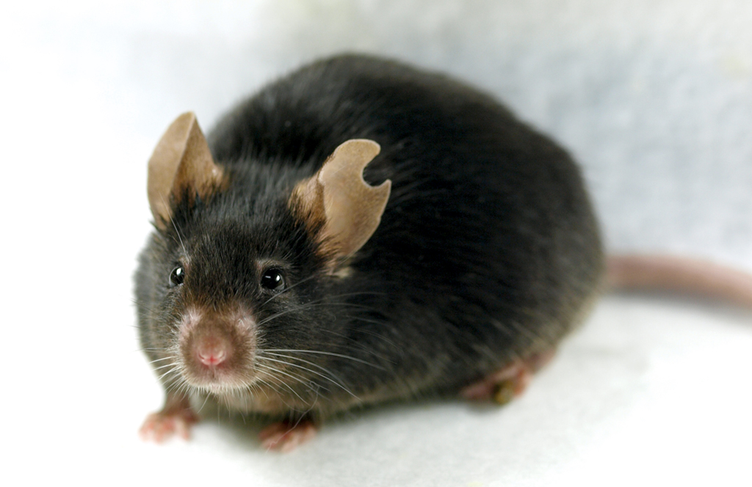
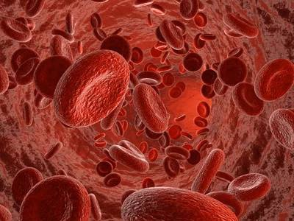
Hodnoty vybraných fyziologických parametrů
Trias:
tělesná teplota: 37,1°C
srdeční frekvence: 480 – 740/min
dechová frekvence: 84 – 230/min
Doba srážení krve: 1 – 3 min
Počet erytrocytů: 4,7 – 12,5mil/µl
Počet leukocytů: 4 – 30 tis/µl
Neu:20 – 30%
Eoz: 0 – 1%
Baz: 0 – 1%
Lymfo: 35 – 90 %
Mono: 0 – 3%
Počet trombocytů: 100 – 400 tis/µl
Hematokrit: 41 %

Slide 3
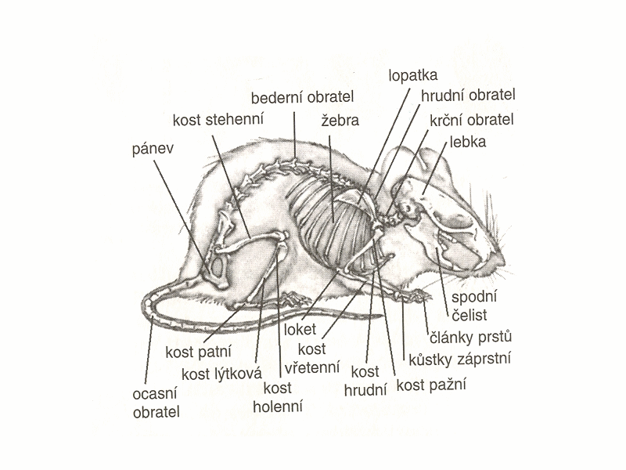
Vybrané anatomické charakteristiky:
Hrudní končetiny:
5 prstů (4 s drápem, patý paprst bez drápu)
Pánevní končetiny:
5 prstů s drápy
Páteř počet obratlů: 7 krčních, 13 hrudních,
6 bederních, 4 křížové srostlé, 27 – 32 ocasních
Žebra:
13 párů
Zuby:
řezáky 1/1, špičáky 0/0, třenové 0/0 stoličky 3/3
Celkem 16 zubů

Slide 4
Postup při pitvě pracovat podle tištěných schémat
Kadáver položíme hřbetem na podložku a upevníme pomocí špendlíků
Provedeme preparaci kůže podle návodu
Provedeme otevření břišní dutiny a postupně odpreparujeme:
játra (6 laloků), slezinu
GIT: žaludek, tenké, slepé a tlusté střevo, slinivku
urogenitální soustavu: ledviny, močový měchýř, gonády
Provedeme otevření hrudní dutiny a odpreparujeme:
Srdce a plíce (pravá 4 laloky, levá jeden)
Preparaci mozku provedeme z týlního otvoru na lebce oddělené od zbytku kadáveru, položené spodní stranou na podložku

Slide 5
Zdroje:
https://www.ifauna.cz
https://www.biolib.cz/
http://www.gate2biotech.cz
Kolektiv autorů, editoři Knotek Z., Míšek I: Chov a využití pokusných zvířat, VFU Brno, 1999

